Slide 1

李 琴峰（リ．コトミ）
五つ数えれば三日月が
倒數五秒月牙

Slide 2

1989年生於台灣，15歲自習日文，同時嘗試以中文創作小說。現為日中雙語作家、日中筆譯、口譯者。
2013年台大日文系、中文系畢業後，旅居日本，2015年畢業於早稻田日本語教育研究科修士課程。
2017年：以日文書寫的第一篇小說《獨舞》獲選第60屆群像新人文學獎優秀作品。
2019年：《倒數五秒月牙》入圍第161屆芥川獎與第41屆野間文藝新人獎。
2021年：《北極星灑落之夜》獲第71屆藝術選獎新人賞、《彼岸花盛開之島》入圍第34屆三島由紀夫獎並獲第165屆芥川獎。
譯作：自身作品、東山彰良《越境》、李屏瑤《向光植物》（翻譯中）。

Slide 3




有官網的作家
1. 個人官方網站
3. Facebook
4. Instagram
2. Twitter

Slide 4
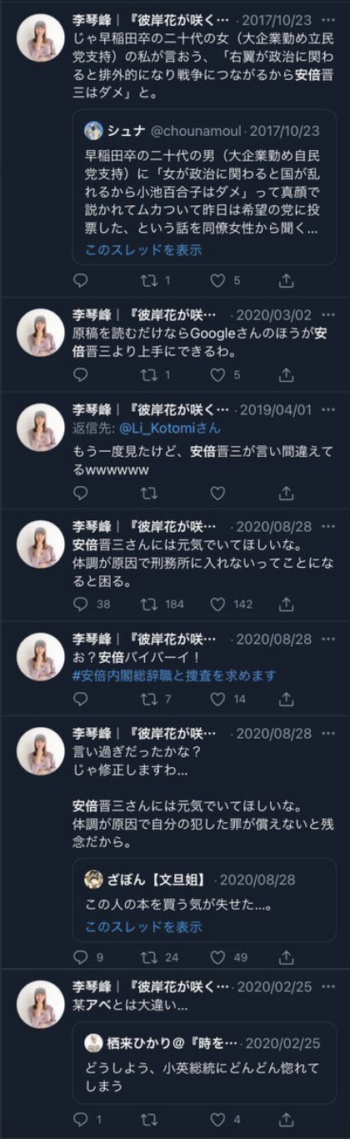
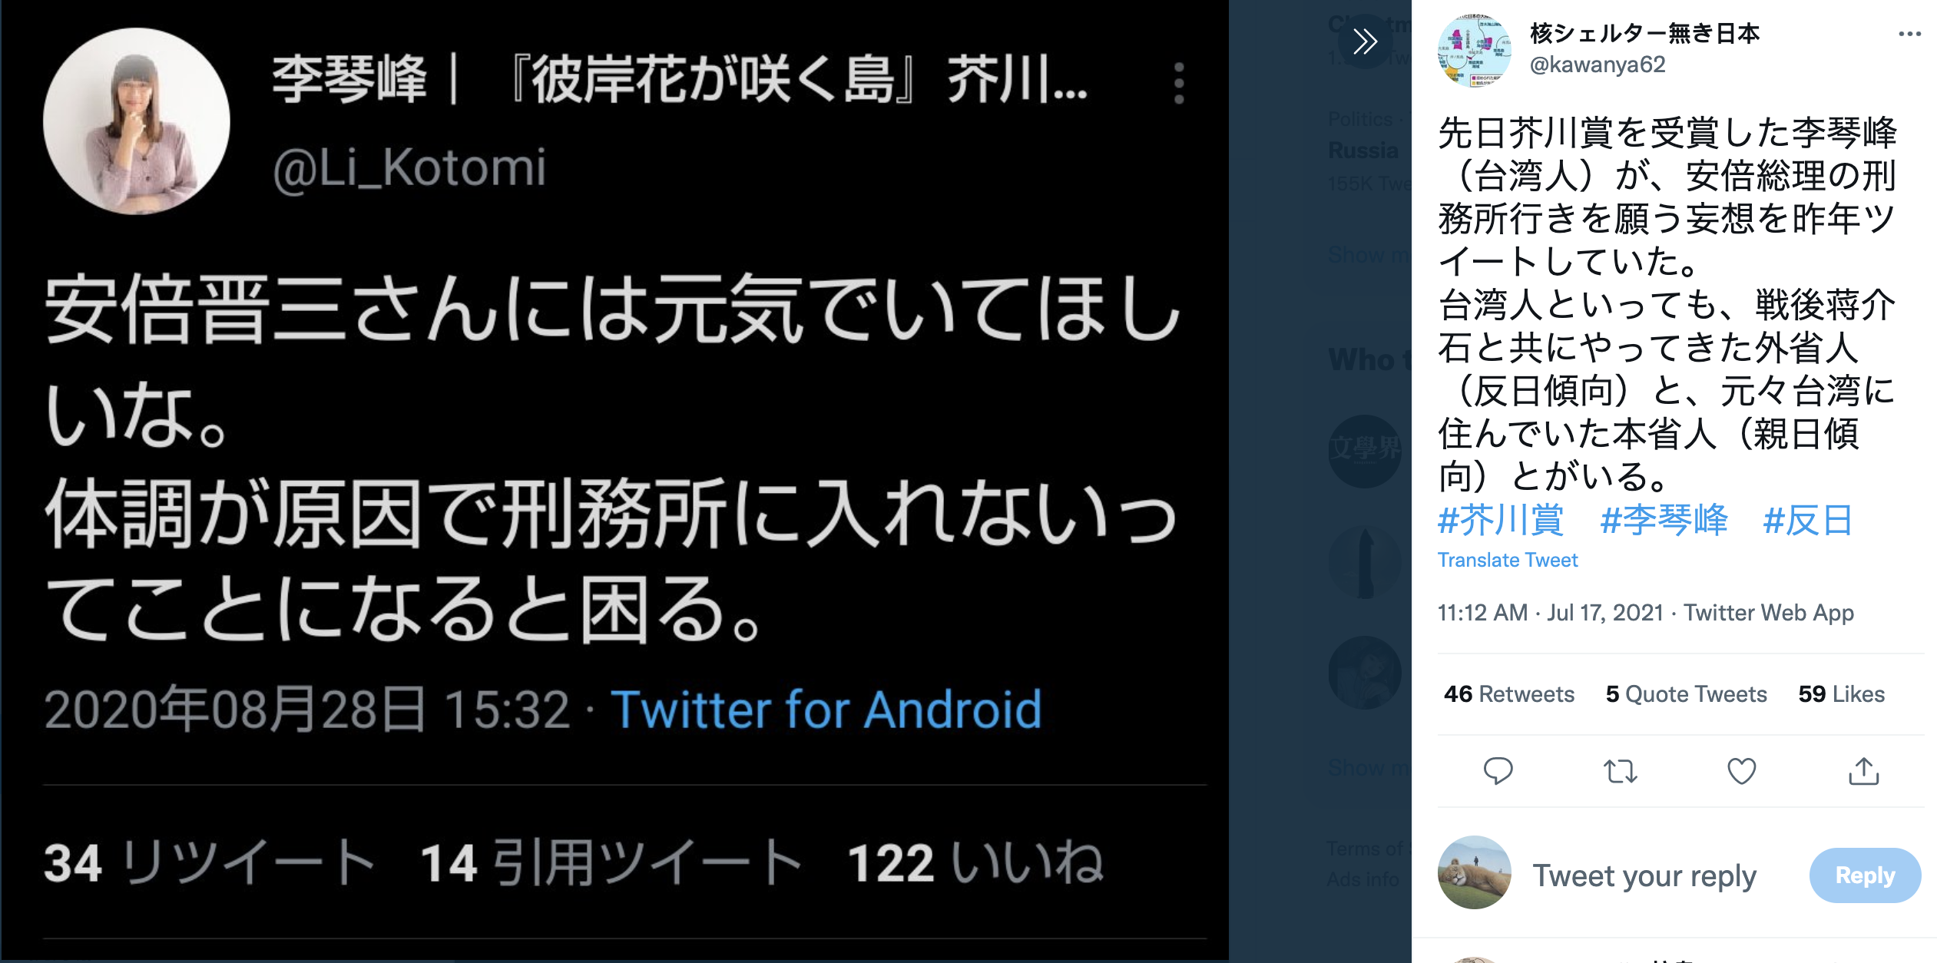
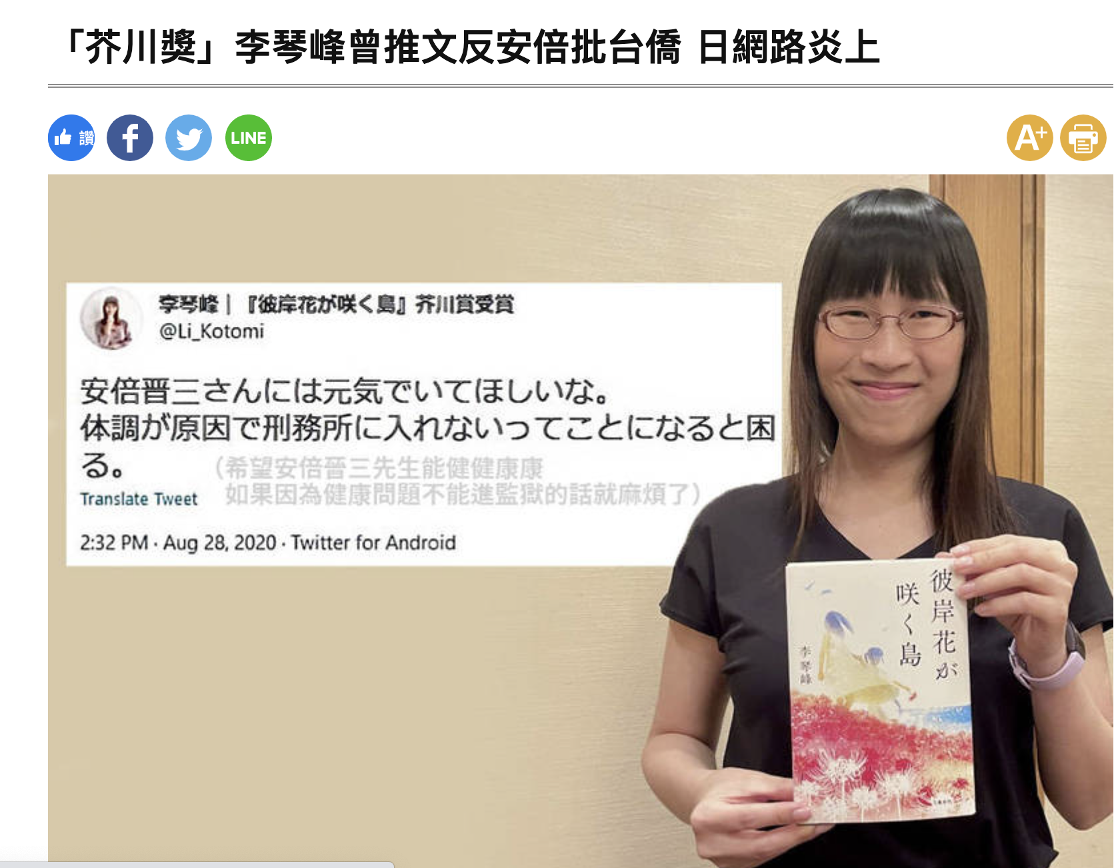
臉書或twitter跟人辯論的照片

Slide 5

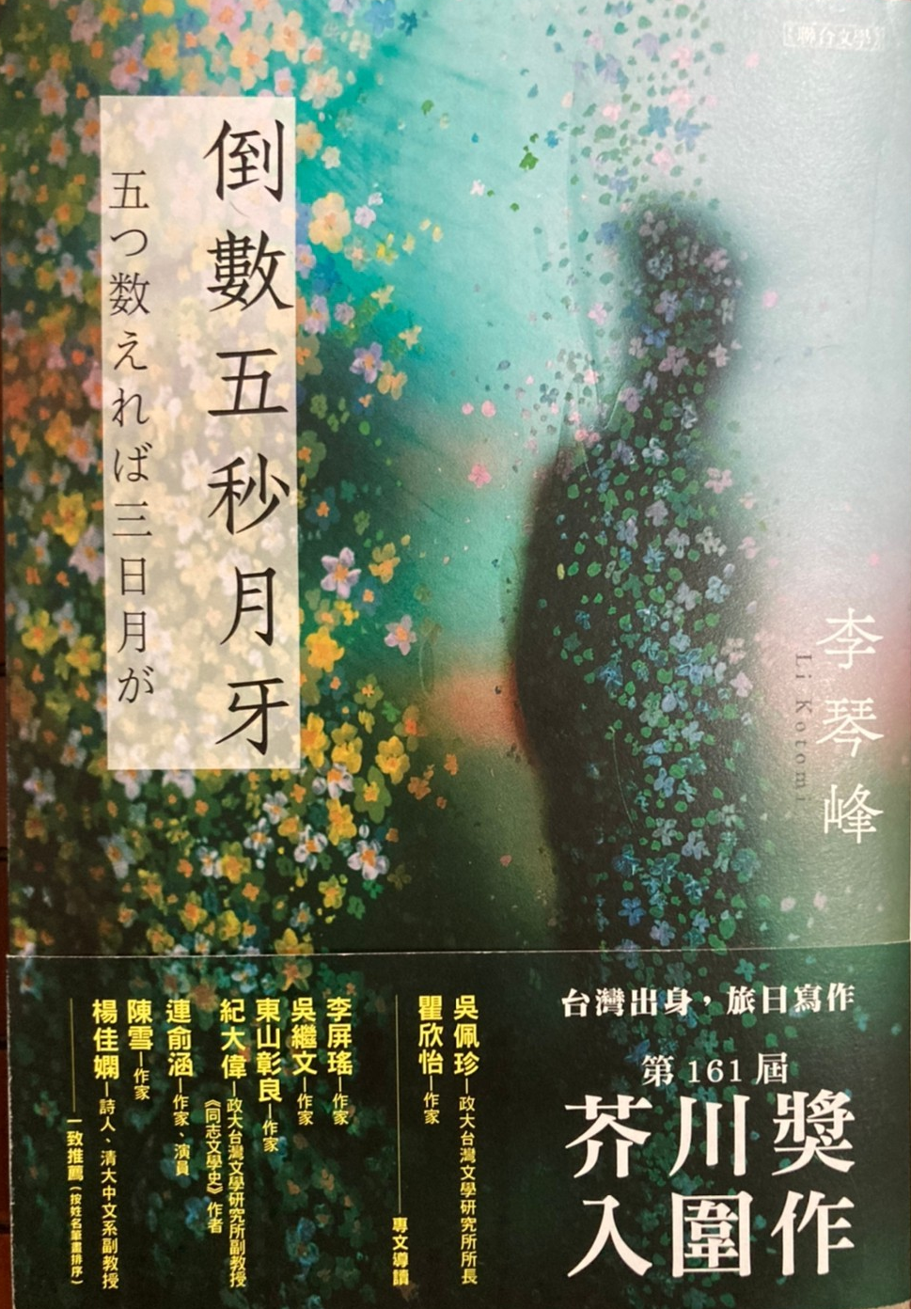
〈倒數五秒月牙〉日、中文書介
日本で働く台湾人の私、台湾に渡った友人の実桜。平成最後の夏の日、二人は東京で再会する。
募る思い、人を愛するということ。そのかけがえのなさを繊細に描き出す21世紀の越境文学。
本書以淡雅的筆觸，描寫語言、文化、性少數身分所帶來的生存困境，以及一段清淡的跨國戀情，同時寫出台灣與日本的文化差異，以及異國生活的不易之處。
本書獲日本芥川龍之介獎、野間文藝新人獎雙提名，同時收錄意識描寫跨國女同志戀情的短篇小說〈聖夜絲〉。
日文版問世時間：2018/3/29
封面設計：大久保明子
中文版問世時間：2019/1/30

Slide 6
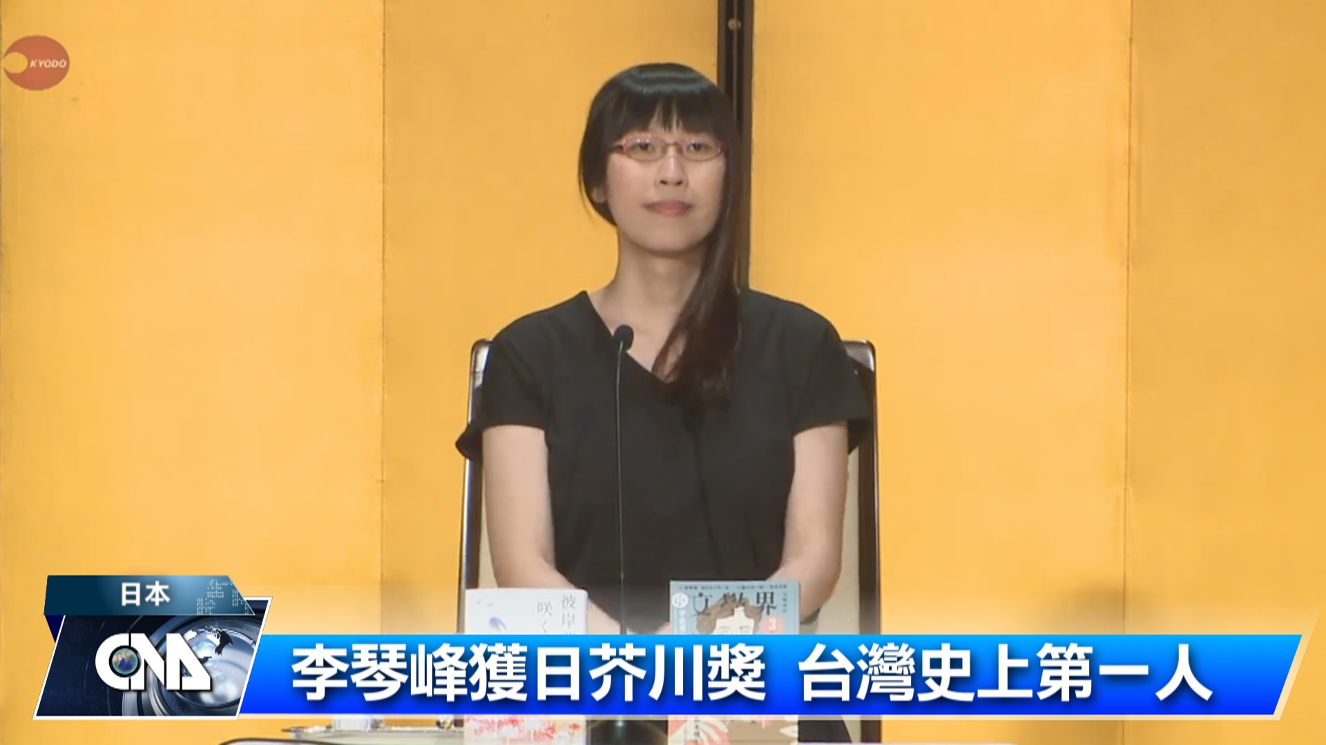
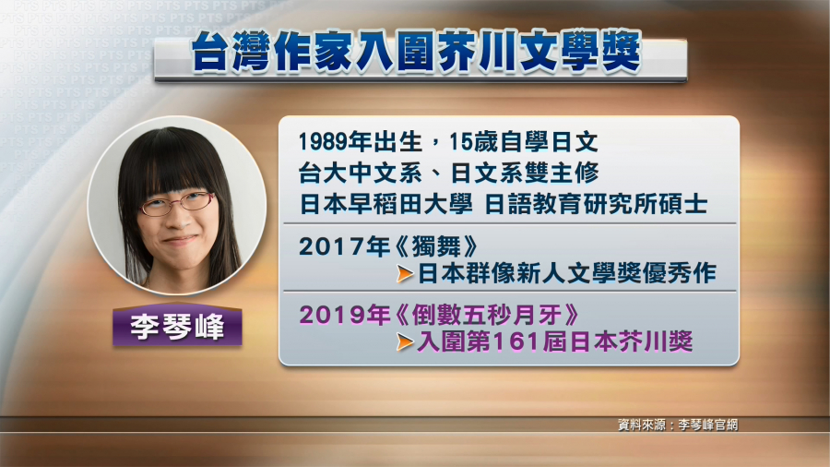

Slide 7
日本獨特的敘事型態：物語
日本獨特的詩型態： 歌（和歌、短歌，5.7.5.7.7）
俳句（季語，5.7.5）
川柳
日本，聽覺性強的文學：蹈襲前人，訴諸默契
華文，視覺性強的文學：以漢字為單位
語言翻譯、理解過程中，情感是否因此增生或斷裂？
漢詩傳情的意義

